Slide 1

LÁSKA JAKO ZÁKLAD SLUŽBY
Lekce 9 od 23. do 29. srpna 2026

Slide 2
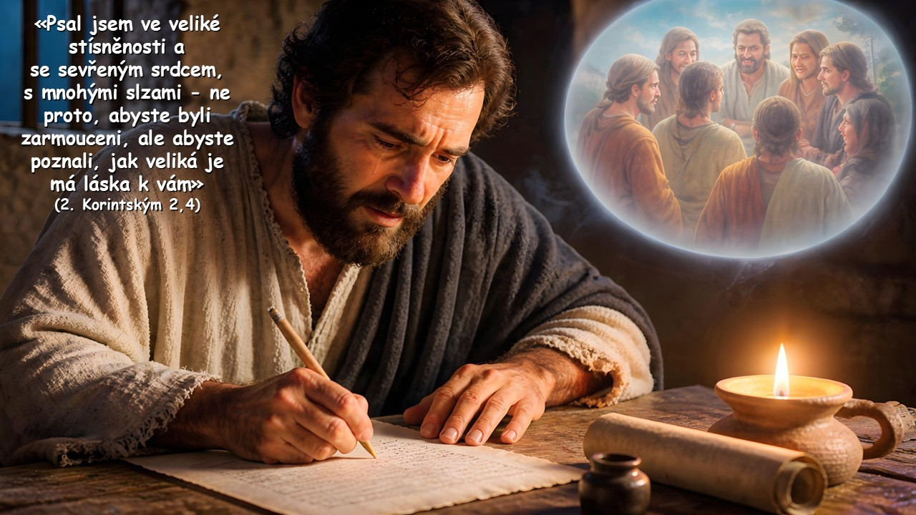

Slide 3









Když se ponoříme do studia Pavlova druhého listu Korintským, vidíme, že apoštol se velmi stará o blaho církve.
Ačkoliv nikdy nebylo snadné následovat Boží cesty v tomto hříšném světě, v prvním století mohlo prohlásit se za křesťana vážné obtíže.
Pavel připravuje církev čelit těmto obtížím, vnitřním i vnějším, a učí je tvořit tělo sjednocené v nezištné lásce. Z této rady se dnes můžeme naučit být "pachatelem života až k životu" (2. Korintským 2:16).
Boží útěcha.
Jednoduchost a upřímnost.
Měnící se plány.
Odpuštění a opětovné potvrzení lásky.
Vítězství v Kristu.

Slide 4


BOŽÍ ÚTĚCHA
“[Bůh] nás potěšuje v každém soužení, abychom i my mohli těšit ty, kteří jsou v jakékoli tísni, tou útěchou, jaké se nám samým dostává od Boha” (. Korintským 1:4)
2. Korintským je list, ve kterém Pavel nejvíce mluví o útěše. Církev procházela těžkým obdobím a Pavlův dřívější dopis je uvrhl do stavu smutku.
Boží útěcha
Osvobozuje nás od strachu
Připomíná nám chvíle, kdy nám pomáhal
Pomáhá nám snášet utrpení
Přivádí nás k duchovní zralosti
Povzbuzuje nás, abychom se přimlouvali za druhé
Utěšujeme tak, jak nás Bůh utěšoval
Ale ten smutek byl "podle Boží vůle", až k pokání (2. Korintským 7:10). Takže Pavel nechce, aby je ten smutek přemohl, ale aby byl utěšen.
Sám prošel obdobími, kdy mu šlo o život a byl sklíčený (2. Korintským 1:8-10). Ale Bůh ho utěšil a nyní tuto útěchu předává církvi (2. Korintským 1:6).

Slide 5

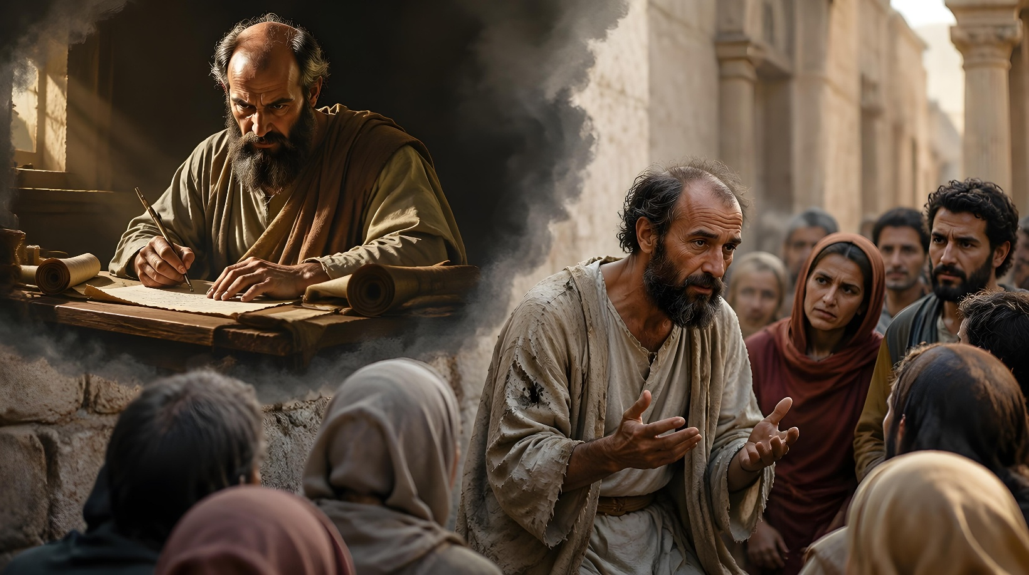


JEDNODUCHOST A UPŘÍMNOST
“Toto je naše chlouba: Naše svědomí nám nám dosvědčuje, že jsme v tomto světě a zvláště vůči vám žili ve svatosti a ryzosti před Bohem a nespoléhali na světskou moudrost, nýbrž na milost Boží” (2. Korintským 1:12)
Někteří lidé na Pavla pohlíželi svrchu, obviňovali ho ze slabosti a nerozhodnosti (2. Korintským 10:10). Z tohoto důvodu, a aby jeho rady byly přijaty a přijaty, bylo nutné, aby se apoštol proti takovým obviněním bránil.
Jako člověk se považoval za malého (Ef 3:8). Ale díky Boží milosti se mohl chlubit čistým svědomím (2. Korintským 1:12).
On a jeho kolegové mohli s jistotou říct, že jejich chování bylo svaté a upřímné, jak v církvi, tak mimo ni.
Z tohoto důvodu byly Pavlovy spisy prosté skrytých úmyslů. Doufal jsem, že tyto dopisy budou čteny a pochopeny v kontextu svatosti a upřímnosti, tedy psané z lásky k nim a hledající jen jejich dobro
(2. Korintským 1:13-14).

Slide 6



MĚNÍCÍ SE PLÁNY
“Dovolávám se za svědka samotného Boha, že jen z ohledu na vás jsem dosud nepřišel do Korintu” (2. Korintským 1:23)
Ve svém prvním dopise Pavel informoval Korintťany o itëru, který plánoval následovat (1. Korintským 16:5-11):
Efez
Makedonie
Korint
Judea
V pozdějším (ztraceném) dopise, 2. Korintským 7:8), je informoval, že je navštíví dvakrát (2. Korintským 1:15-16):
Efez
Makedonie
Korint
Judea
Korint
Nicméně změnil své plány a rozhodl se tu první návštěvu neuskutečnit (2. Korintským 1:23). Tyto změny vedly některé k jeho kritice za nestabilitu a váhání. Proč se změnil?
Pavlova přítomnost v Korintu se zdála být nezbytná kvůli tamním problémům. Ale odpor, na který narazil, zahrnoval konfrontaci, které se chtěl vyhnout kvůli své velké lásce k nim (2. Korintským 2:1-4).

Slide 7





ODPUŠTĚNÍ A OPĚTOVNÉ POTVRZENÍ LÁSKY
“Komukoli něco odpustíte, odpustím i já. A já když něco odpouštím - mám-li co odpouštět – činím to před tváří Kristovou kvůli vám” (2. Korintským 2:10)
Zatímco Pavel cestoval do Troady, Titus odjel do Korintu. Z Trody Pavel odešel do Makedonie. Velmi však litoval, že se s ním Titus nesetkal v Trodě, aby mu sdělil zprávy o korintské církvi (2. Korintským 2:12-13).
Krátce poté se Titus konečně setkal s Pavlem v Makedonii. Vyprávěl mu, jak církev velmi příznivě reagovala na apoštolova napomenutí. (2. Korintským 7:5-9, 13-16).
Jedním z bodů, které museli vyřešit, se týkala církevní disciplíny. V poslušnosti apoštolovi byl viník pokárán a viník přijal napomenutí. Nyní je Pavel žádá, aby udělali další krok: odpuštění a obnovení (2. Korintským 2:5-11).

Slide 8



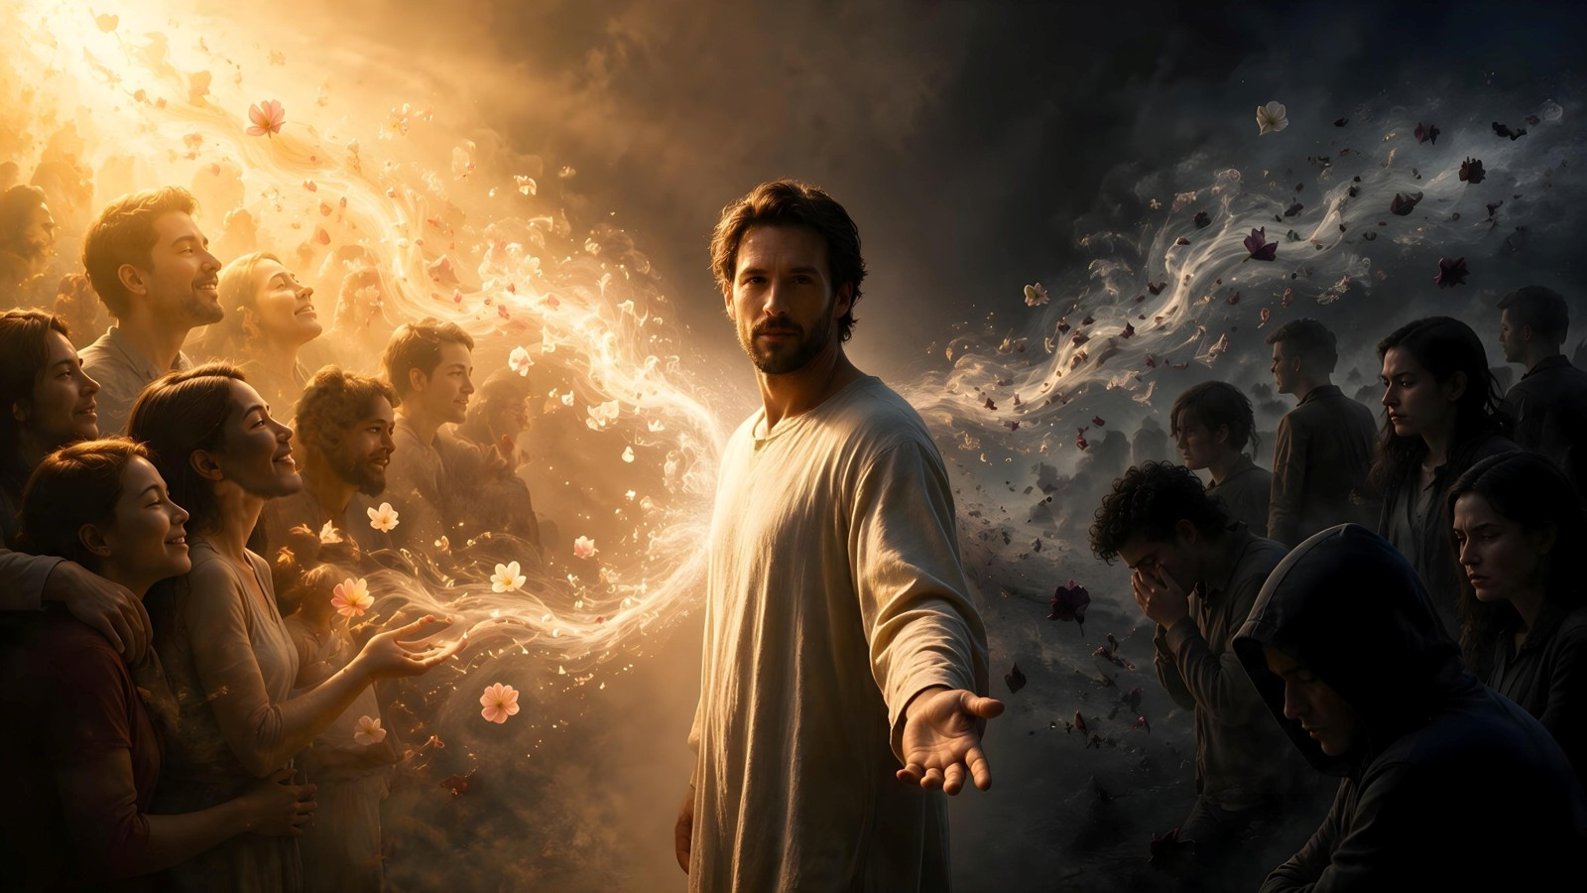
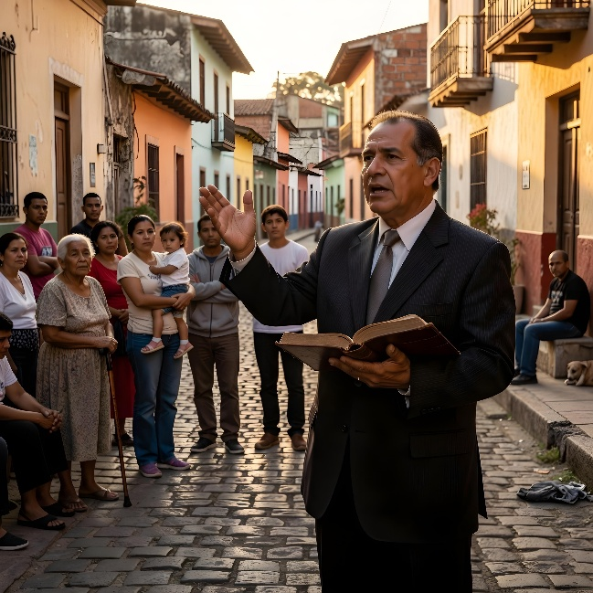
VÍTĚZSTVÍ V KRISTU
“Jsme totiž jakoby vůní kadidla, jež Kristus obětuje Bohu, ta vůně proniká k těm, kteří docházejí spásy, i k těm, kteří spějí k zahynutí” (2. Korintským 2:15)
Komentujíc, jak Bůh "otevřel dveře" pro úspěšné kázání evangelia v Troadě, Pavel propukne v chválu a vítězství: "Ale díky Bohu, který nás vždy vede k vítězství v Kristu Ježíši a skrze nás všude zjevuje vůni svého poznání„ (2. Korintským 2:14).
Jako všudypřítomná vůně přichází poznání Krista ke každé duši. Pro Korintské, stejně jako pro nás, je tato vůně pro věčný život. Pro ty, kdo toto volání odmítají, je však vůní smrti (2 Korintským 2:15-16).
Se zaměřením na odpovědnost, kterou to přináší, Pavel uvádí, že poselství má být předáváno upřímně, bez osobního prospěchu než o spásu posluchačů (2. Korintským 2:17).

Slide 9

“Tento věrný posel [Titus] přinesl radostnou zprávu, že mezi korintskými věřícími došlo k úžasné změně. Mnozí přijali ponaučení obsažená v Pavlově dopise a litovali svých hříchů. Svým životem již nedělali křesťanství ostudu, ale přispívali k šíření praktické zbožnosti. […]
Lítost, kterou vyvolá působení Boží milosti na nitro člověka, vede k vyznání a zanechání hříchu. Apoštol říká, že právě taková změna se projevila v životech korintských věřících”
(E. G. W. : Poslové naděje a lásky strana 186)

